Slide 1
Door Tracked AR
Mato Ilic & David Kron

Slide 2
Inhalt
Woraus besteht das Projekt?
Was ist Augmented Reality?
Wie wurde es umgesetzt?
Wie funktioniert es?
Was ist rausgekommen?
Was ist das Potential?

Slide 3
Das Projekt
Augmented Reality App
Erkennung von Türen
Perspektivisches Rendern von Objekten (3D-Modell)
Lauffähig auf verschiedenen Plattformen
Windows und Mac OS X
Vereint vieles aus dem Bereich CPVR:
Bildverarbeitung
OpenGL
C++ Programmierung
Grundlage für weitere Projekte

Slide 4
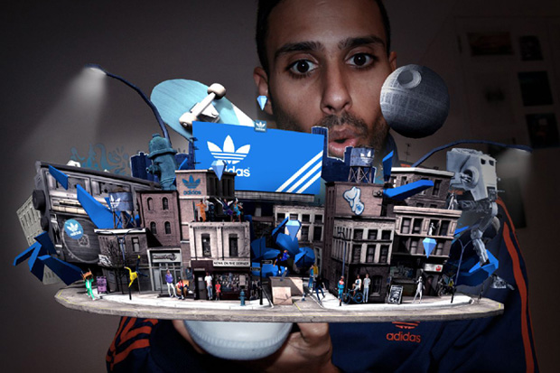
Augmented Reality

Slide 5
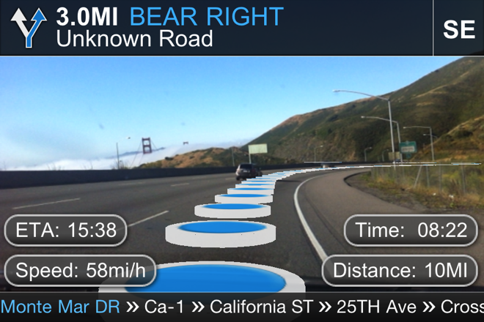
Einsatz
Navigation

Slide 6
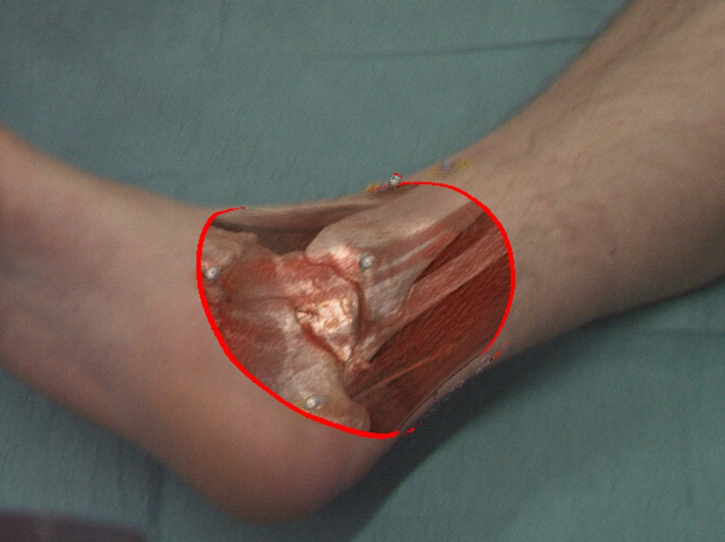
Einsatz
Medizin

Slide 7
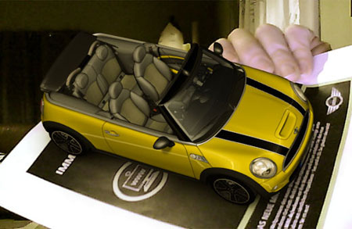
Einsatz
Marketing

Slide 8
Architektur
Verwendete Technologien:
C++
OpenCV
OpenGL
GLFW
Qt Framework / Creator

Slide 9
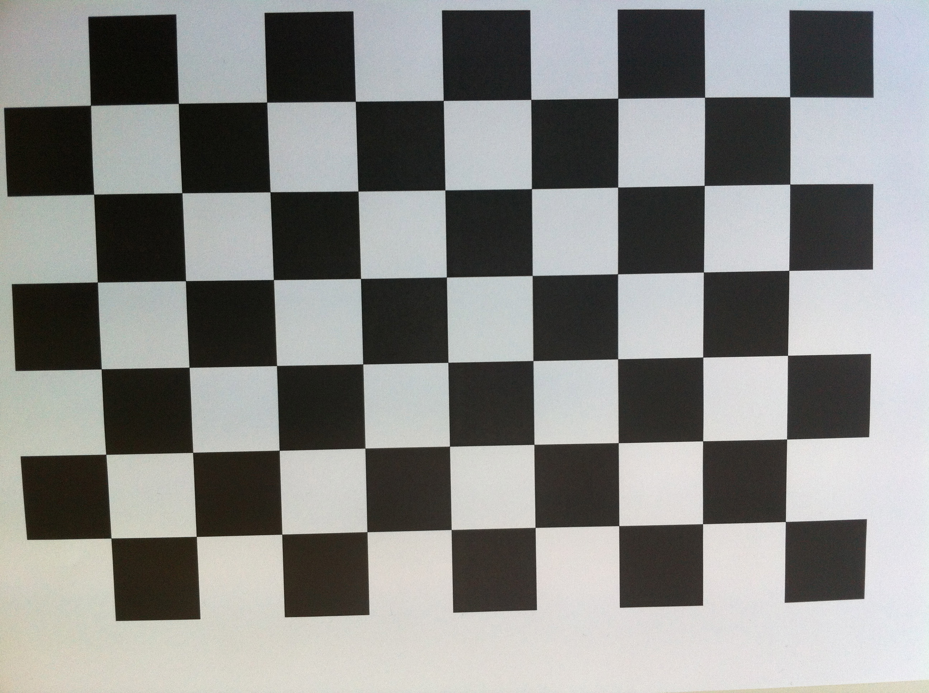
Funktionsweise
Kamera kalibrieren

Slide 10
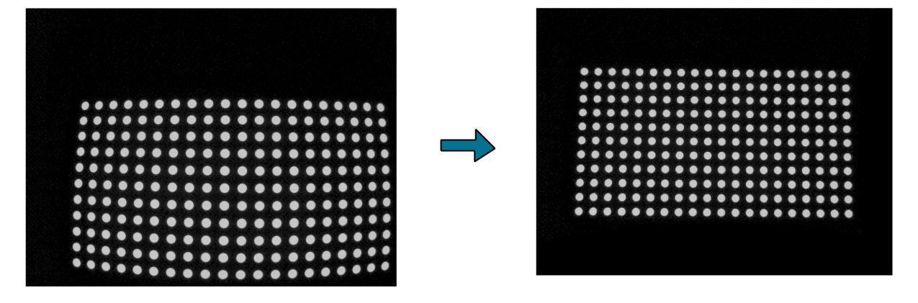
Funktionsweise
Kamera kalibrieren

Slide 11
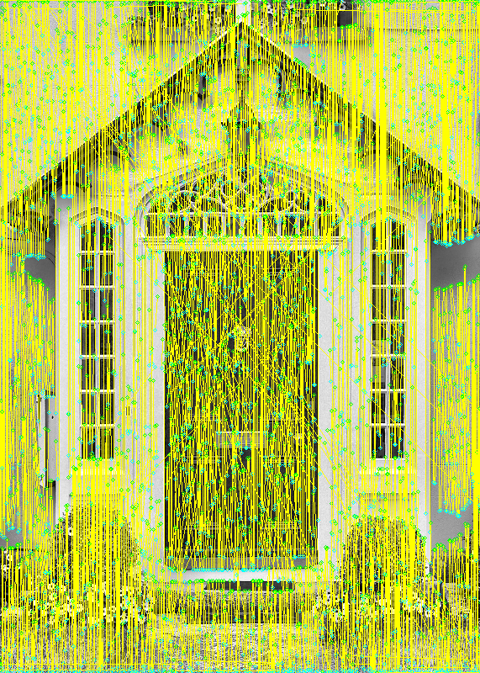
Funktionsweise
Kanten suchen & optimieren

Slide 12
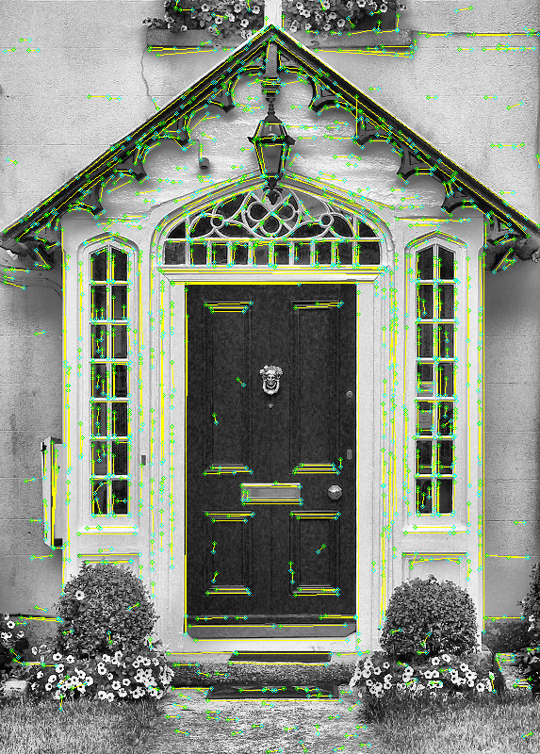
Funktionsweise
Kanten suchen & optimieren

Slide 13
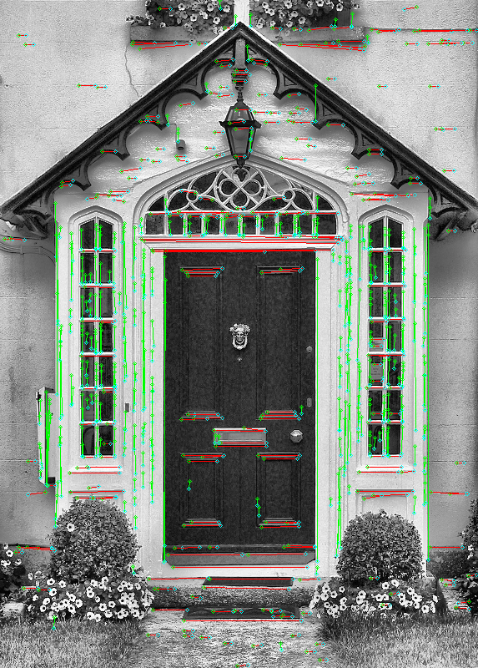
Funktionsweise
Kanten suchen & optimieren

Slide 14

Funktionsweise
Kanten suchen & optimieren

Slide 15
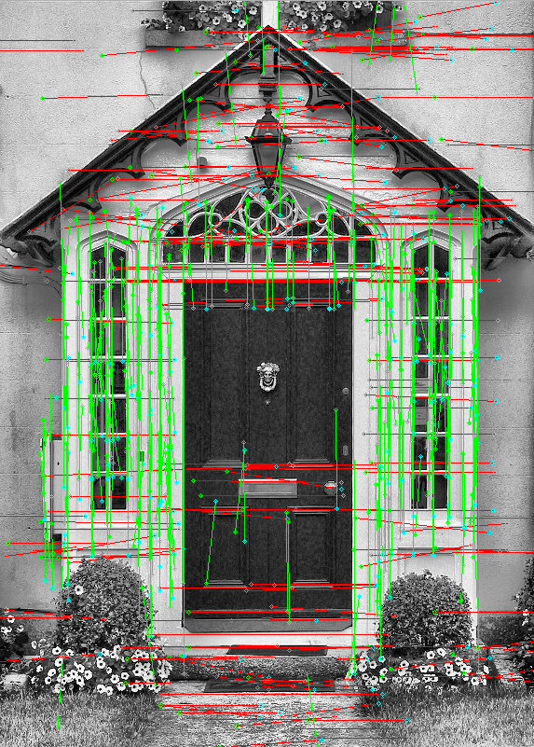
Funktionsweise
Kanten suchen & optimieren

Slide 16
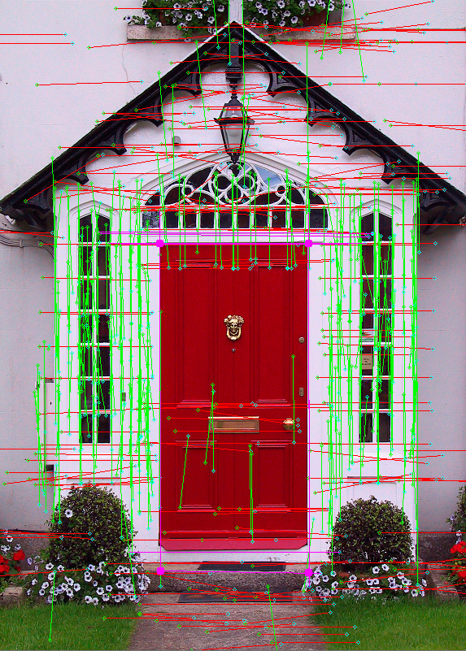
Funktionsweise
Kandidaten suchen & evaluieren

Slide 17
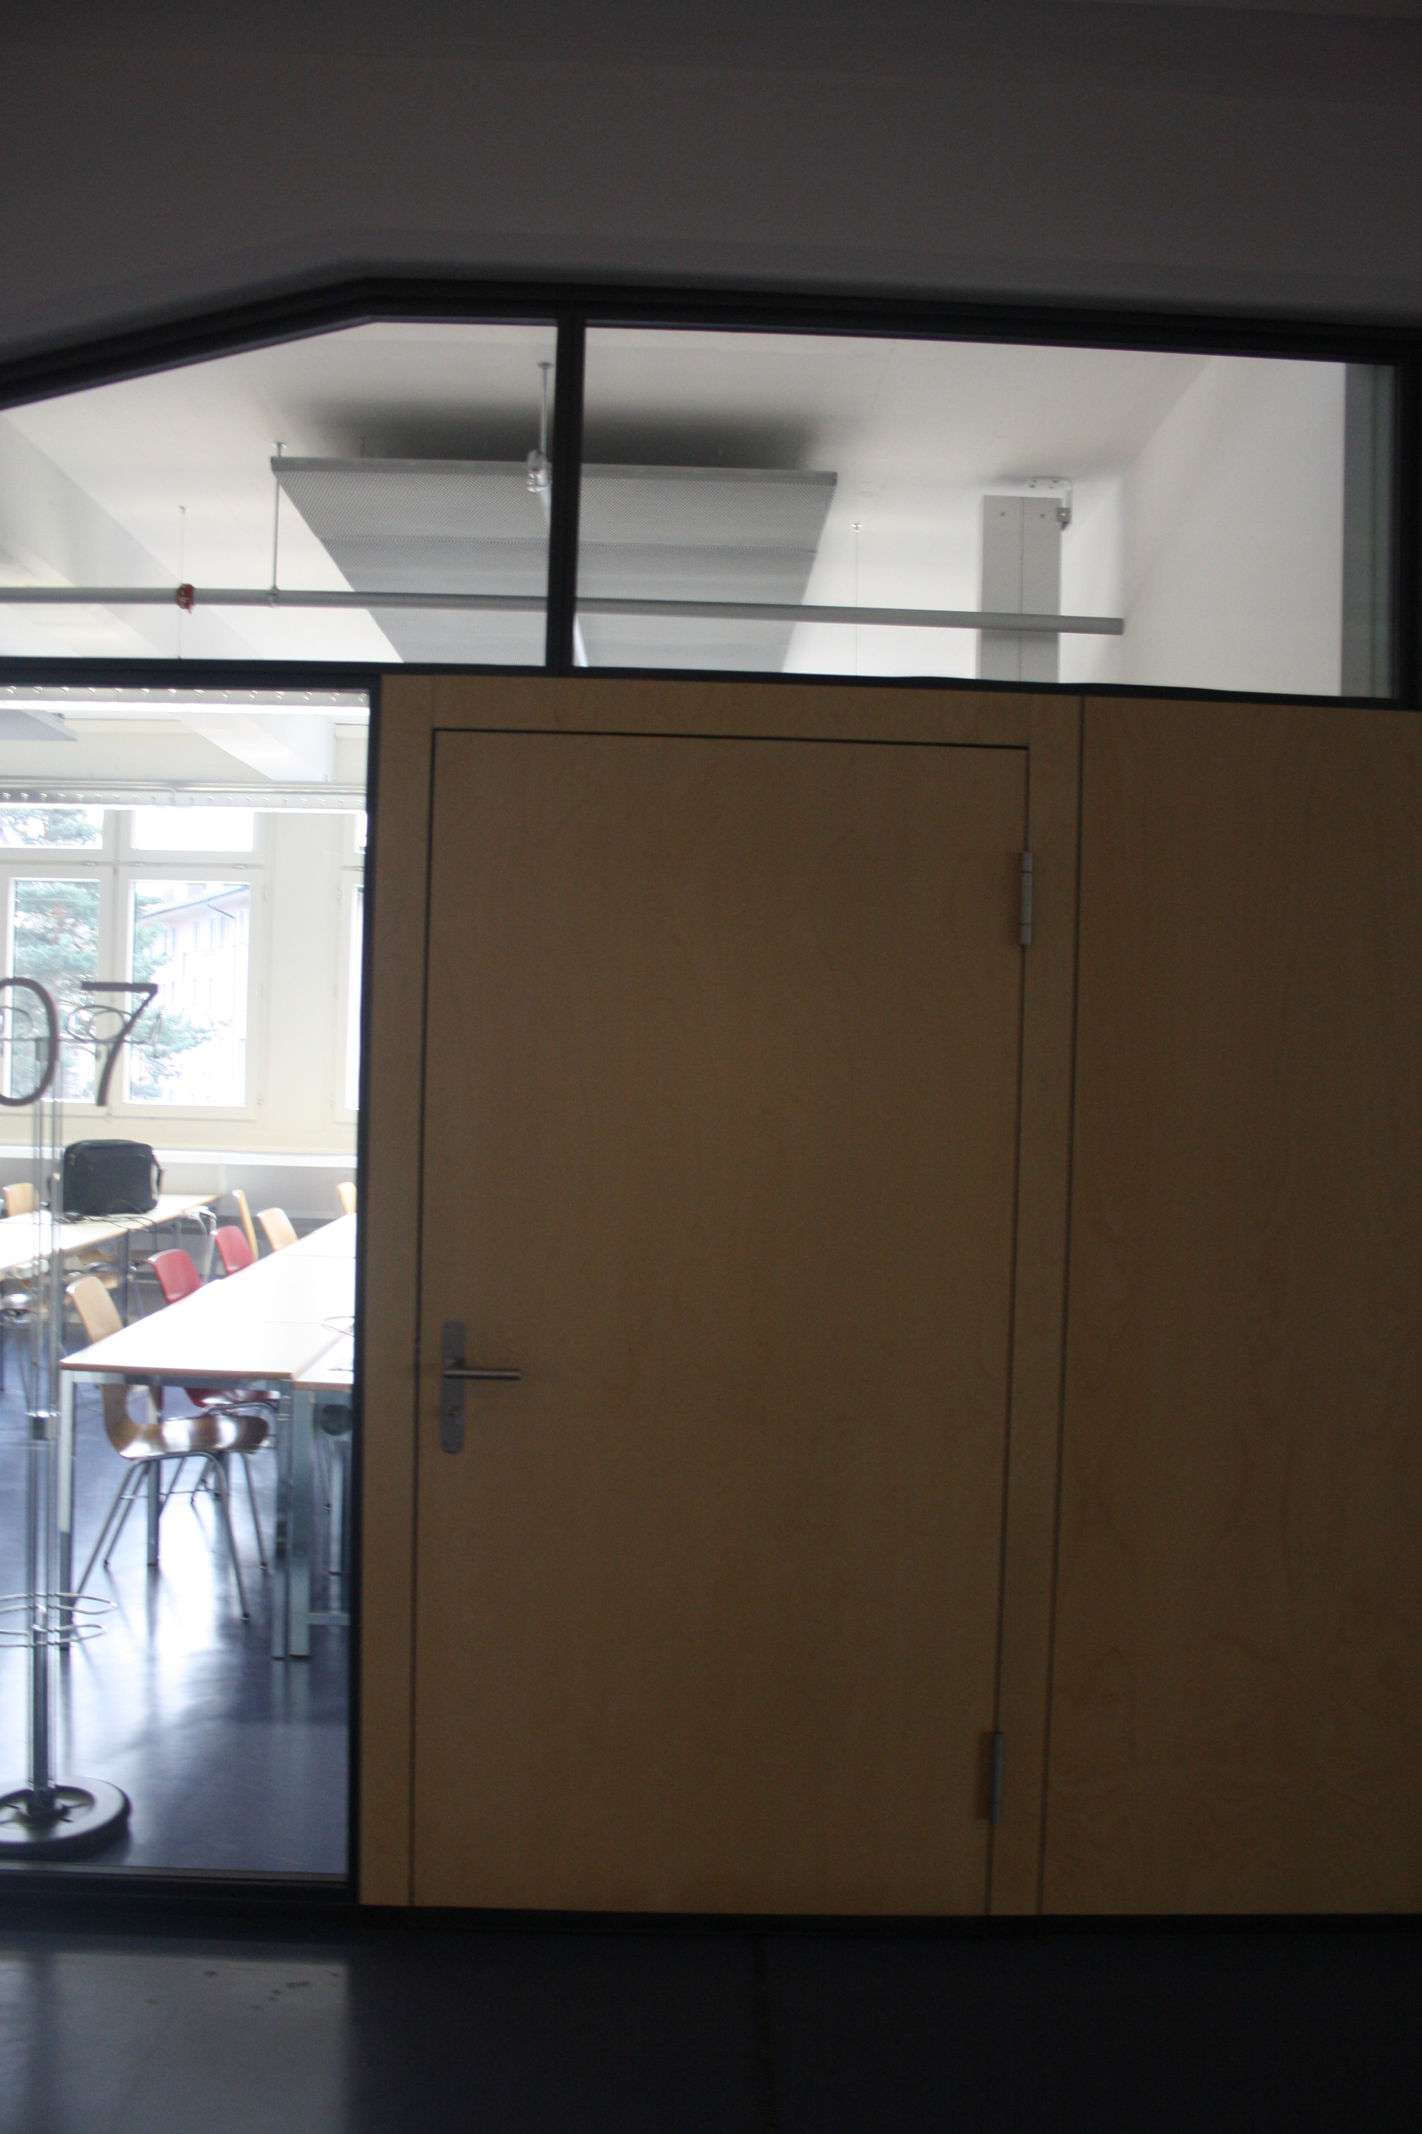
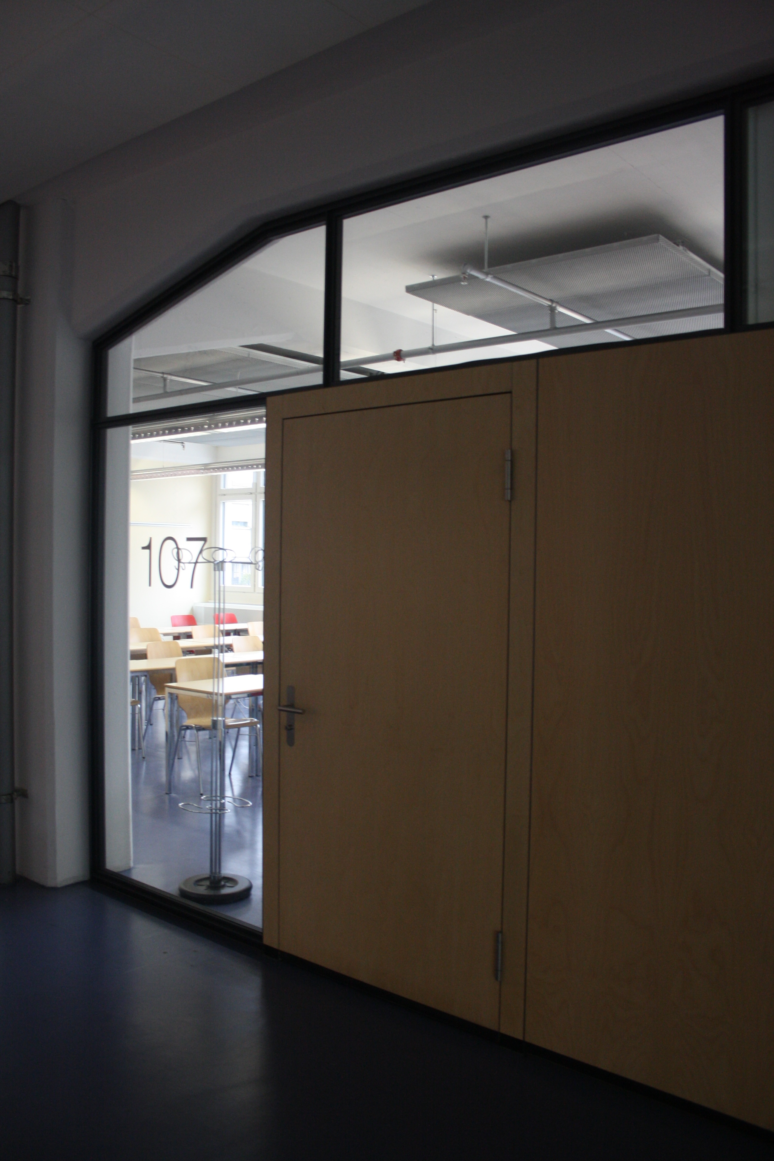
Funktionsweise
Perspektive bestimmen

Slide 18
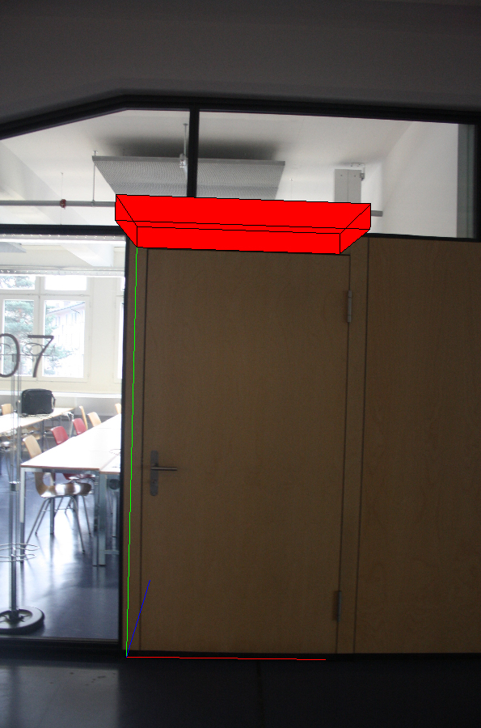
Funktionsweise
Szene rendern

Slide 19

Ergebnis

Slide 20

Ergebnis

Slide 21

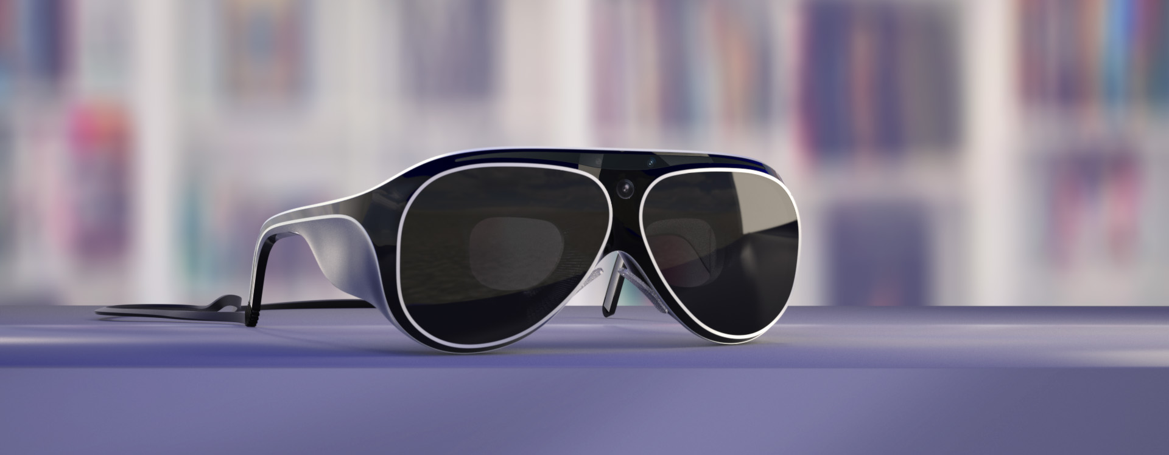
Ausblick

Slide 22
Alles klar?

